Slide 1
入侵偵測-NDR偵測(Suricata)
智慧資安三
410580066林彥希

Slide 2
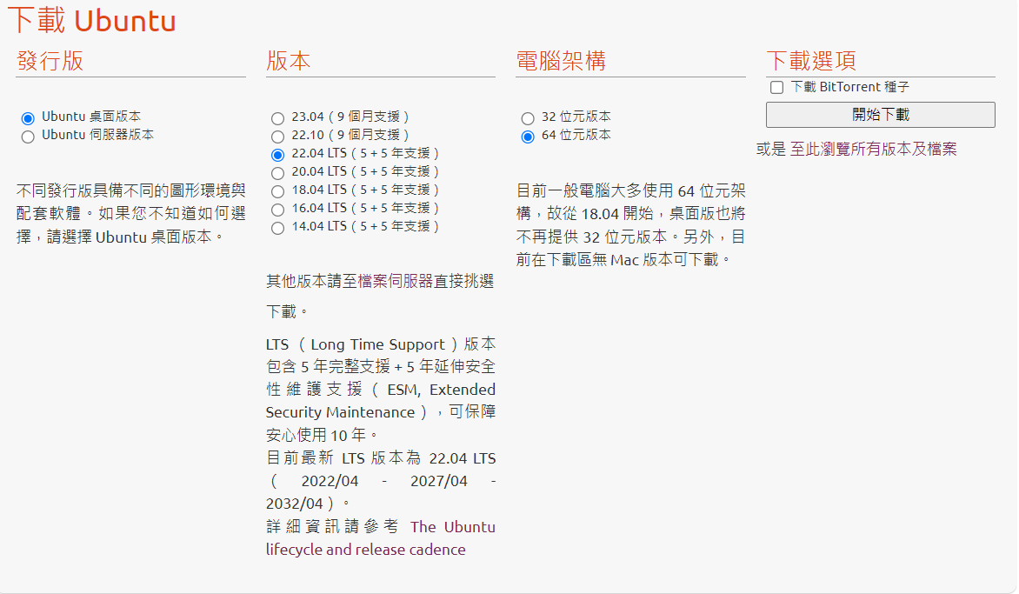
1.下載Ubuntu 作業系統(Linux)
*確定版本為22.04LTS

Slide 3
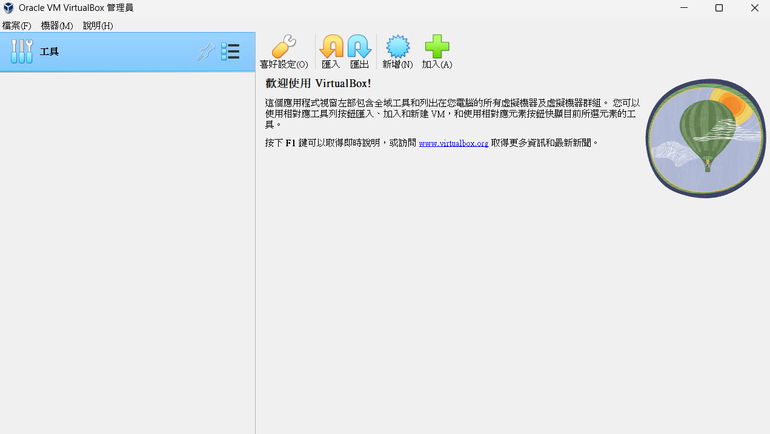
2.安裝完後點開Virtual Box新增虛擬機

Slide 4
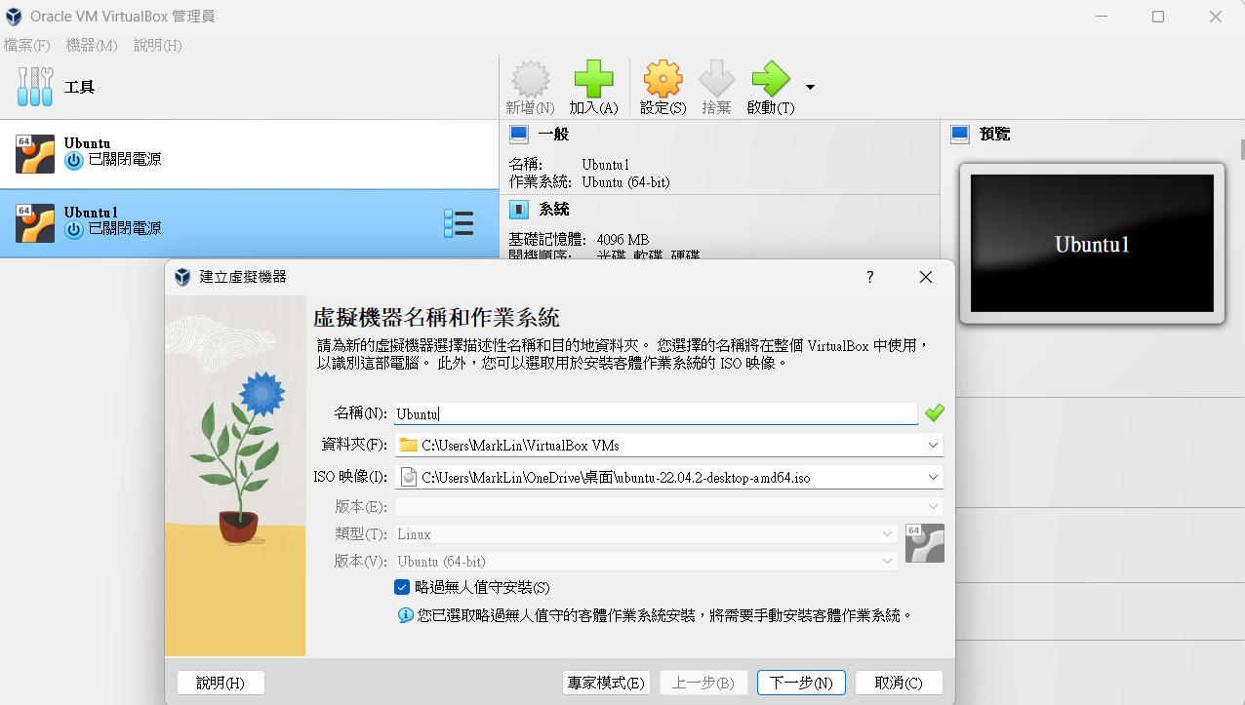
3.輸入完虛擬機名稱以及確認存放位置後點選下一步

Slide 5
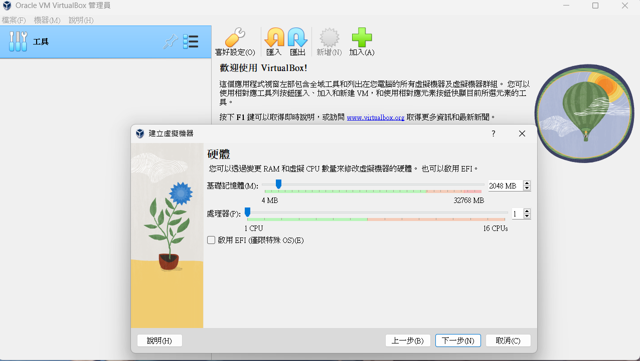
4.調整硬體相關設置後點選下一步
*建議記憶體整至2048MB

Slide 6
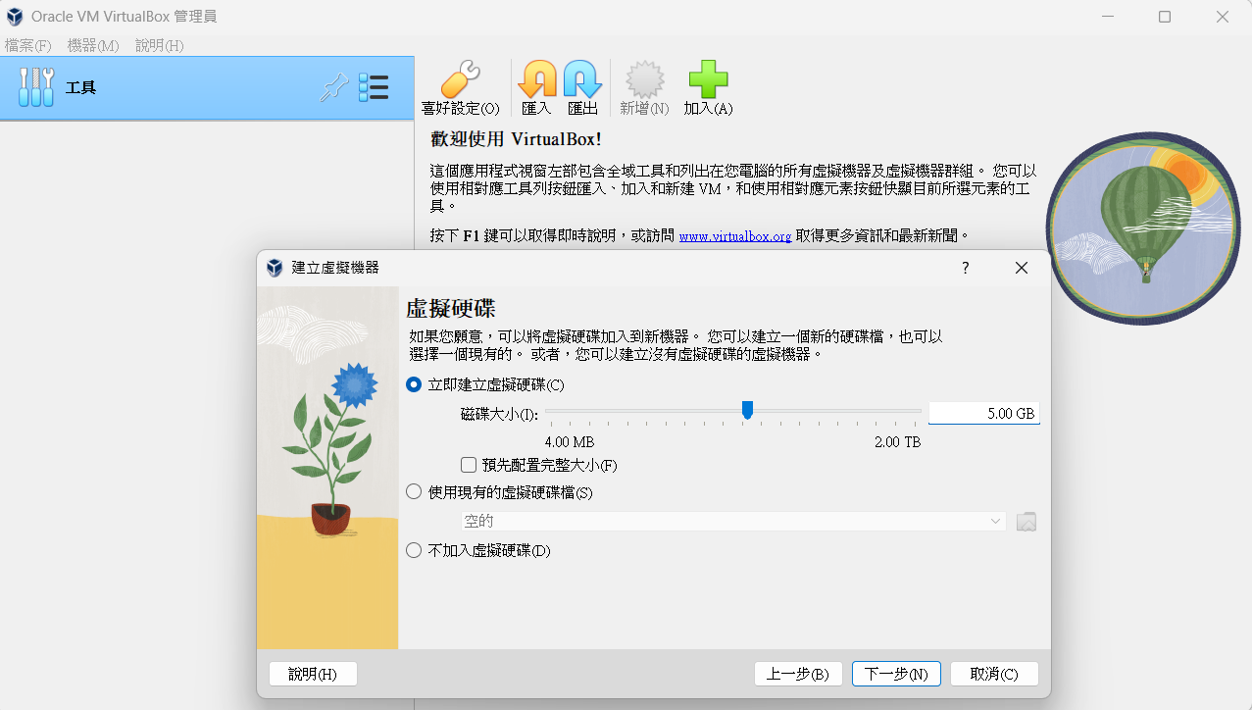
5.建立虛擬機硬碟空間大小後點選下一步

Slide 7
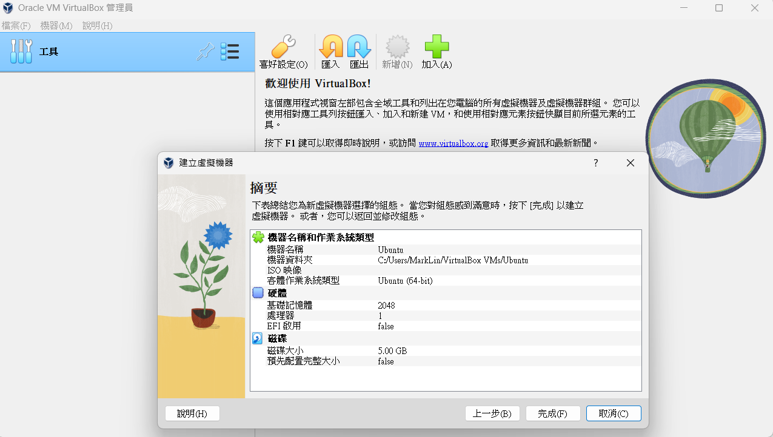
6.完成建立虛擬機

Slide 8
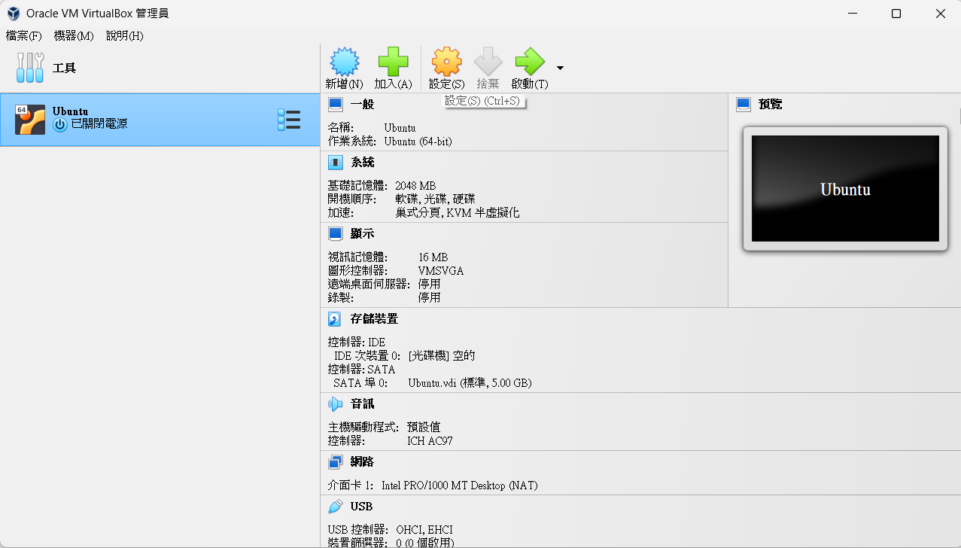
7.設定虛擬機

Slide 9
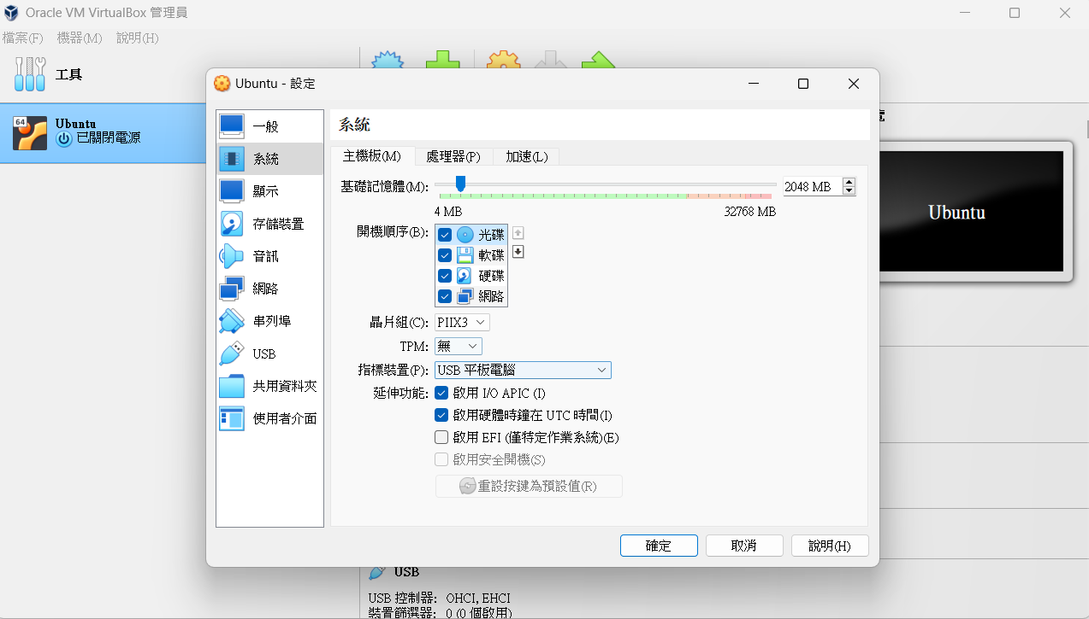
8.選擇系統設定並把光碟的開機順序條症最上層

Slide 10
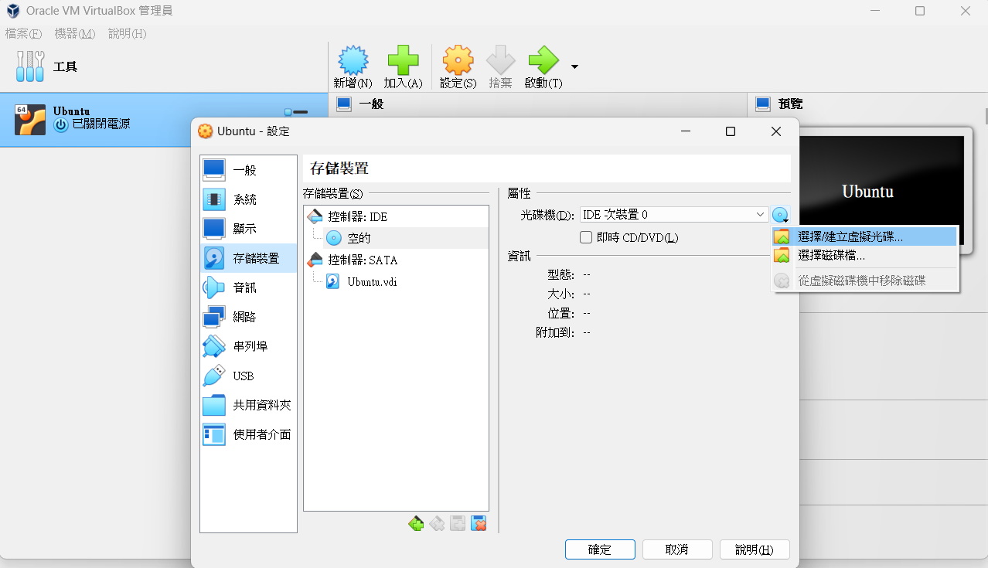
9.選擇存儲裝置後點選右側藍色光碟並選取建立虛擬光碟

Slide 11
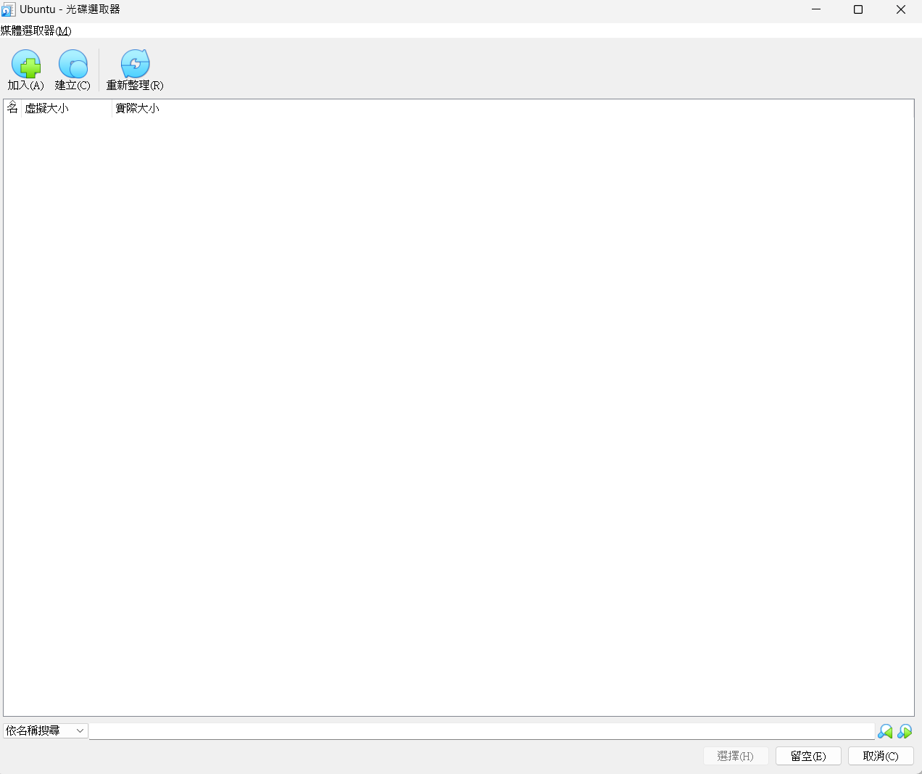
10.按下加入

Slide 12
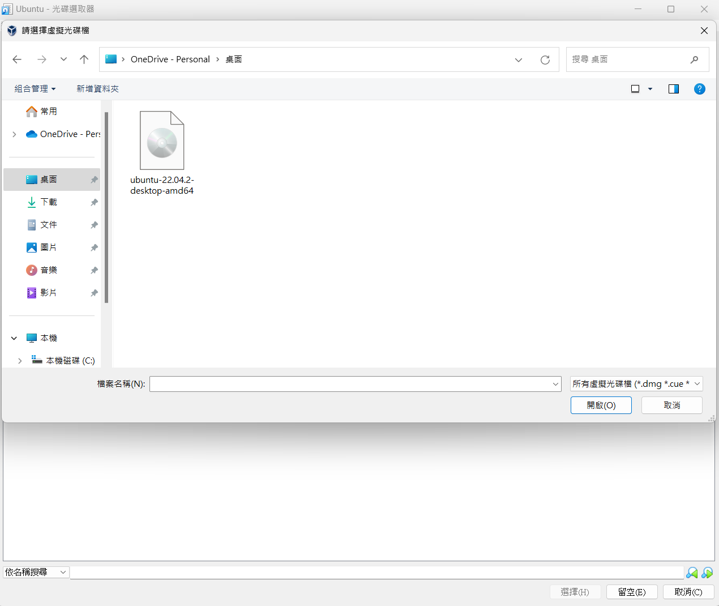
11.找到並選擇以下載的Ubuntu

Slide 13
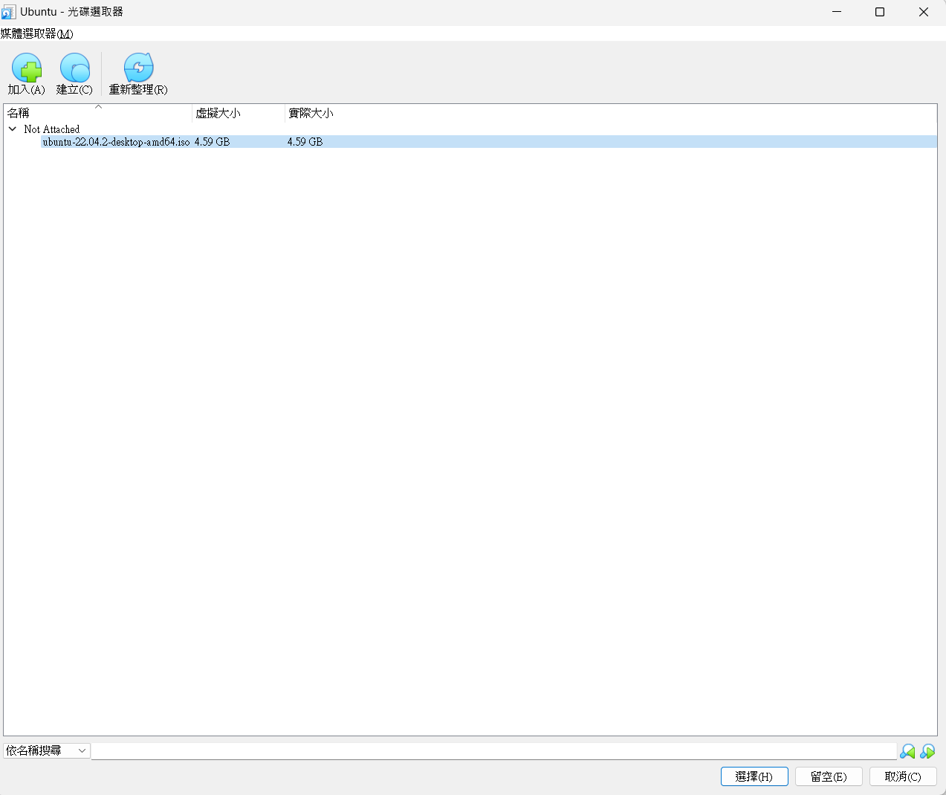
12.確認已加入後按下選擇

Slide 14
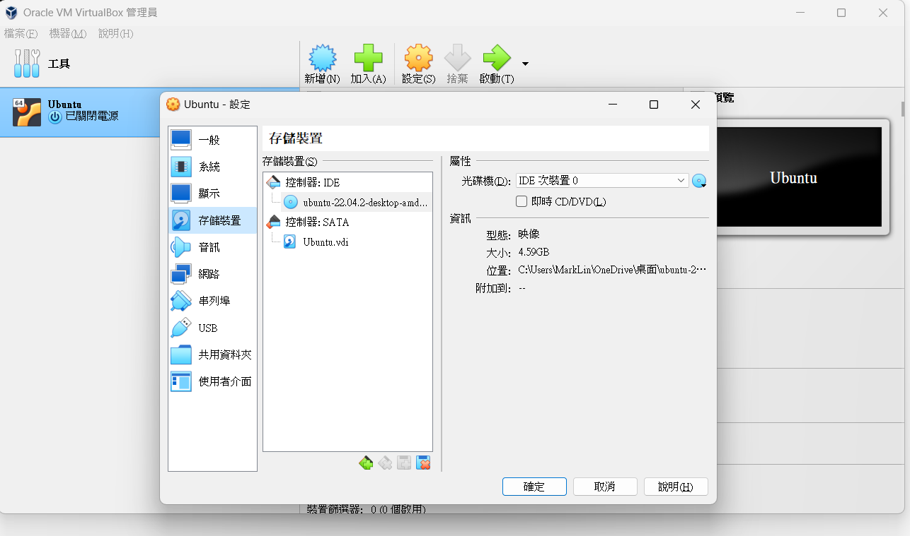
13.確認已帶入後按下確定

Slide 15
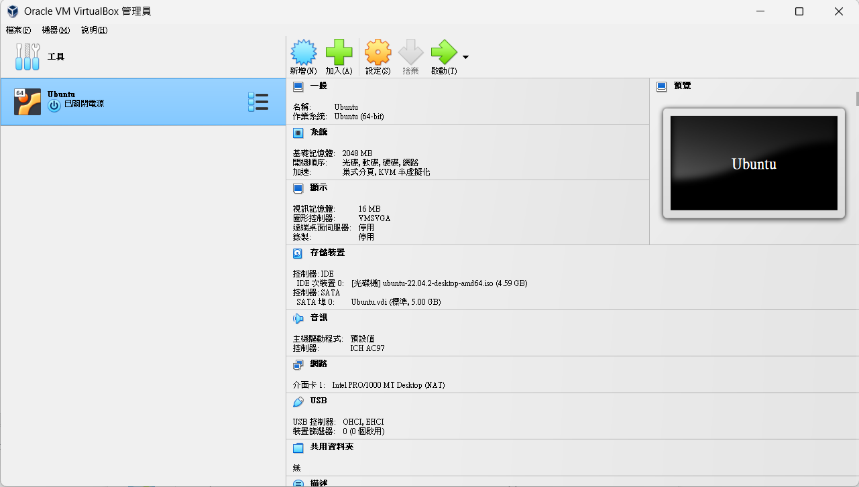
14.按下起動

Slide 16
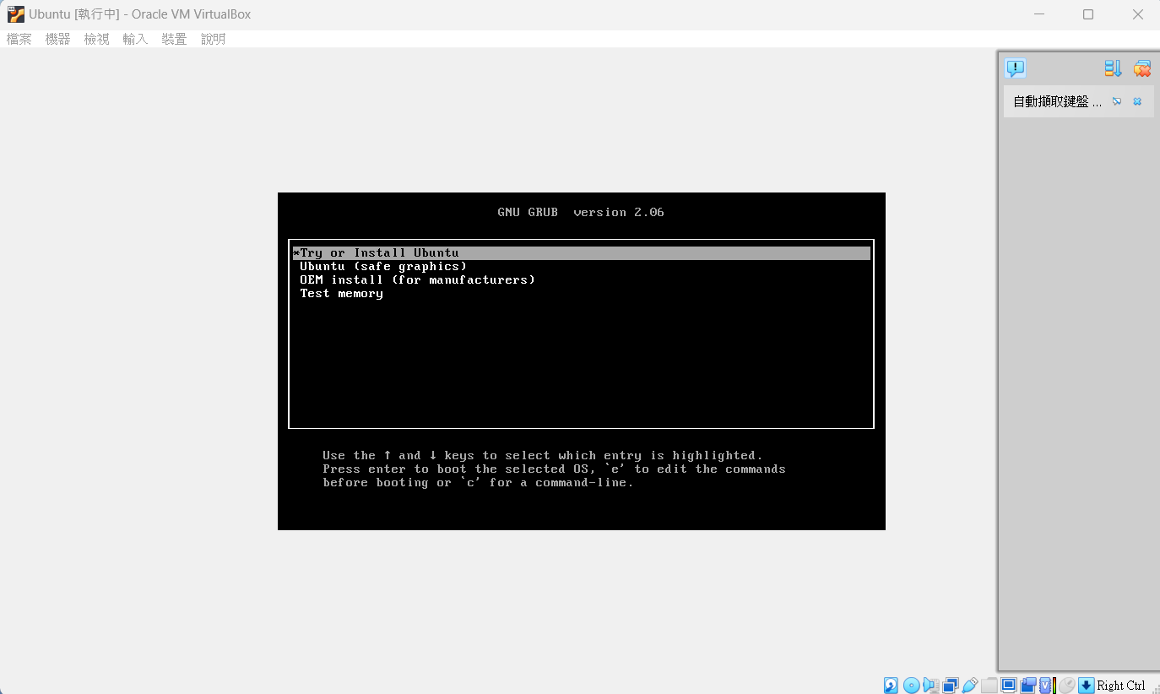
15.選擇第一欄

Slide 17
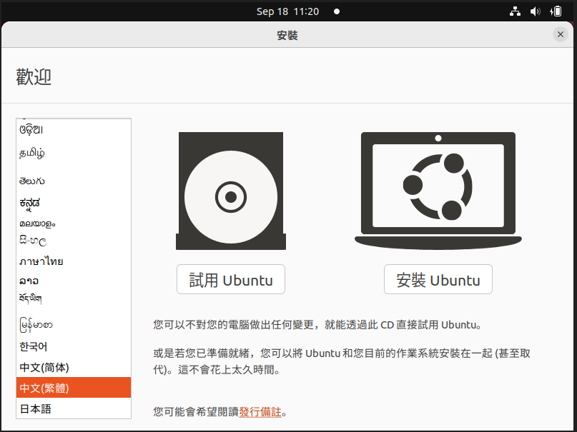
16.將語言設定調整至繁體中文後點選右邊安裝Ubuntu

Slide 18
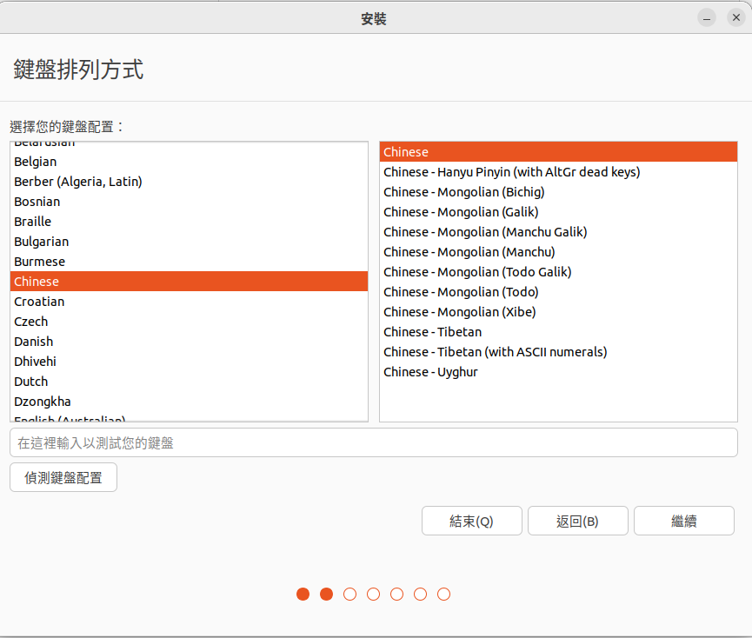
17調整鍵盤排列方式完成後按下繼續

Slide 19
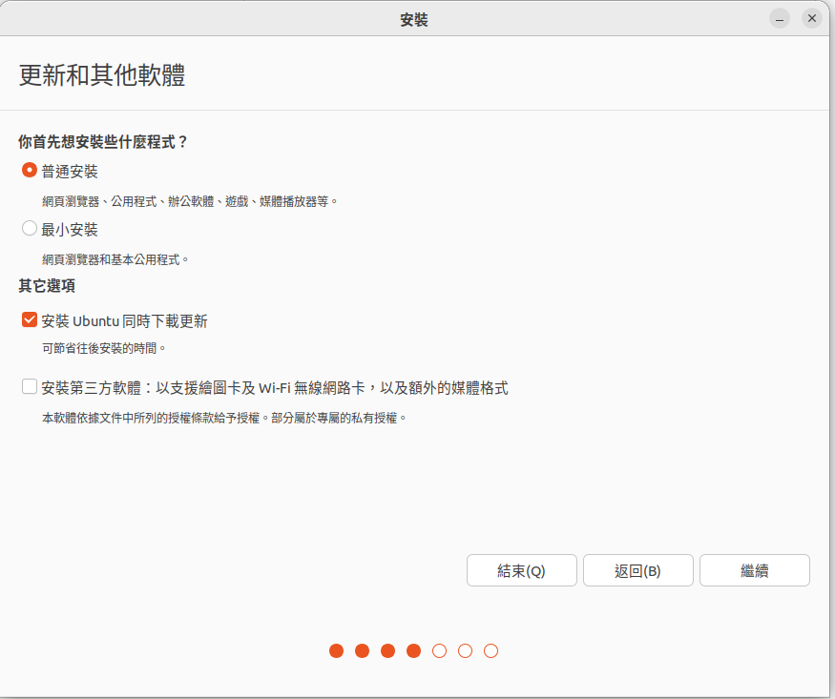
18.點選普通安裝即可確認後點選繼續

Slide 20
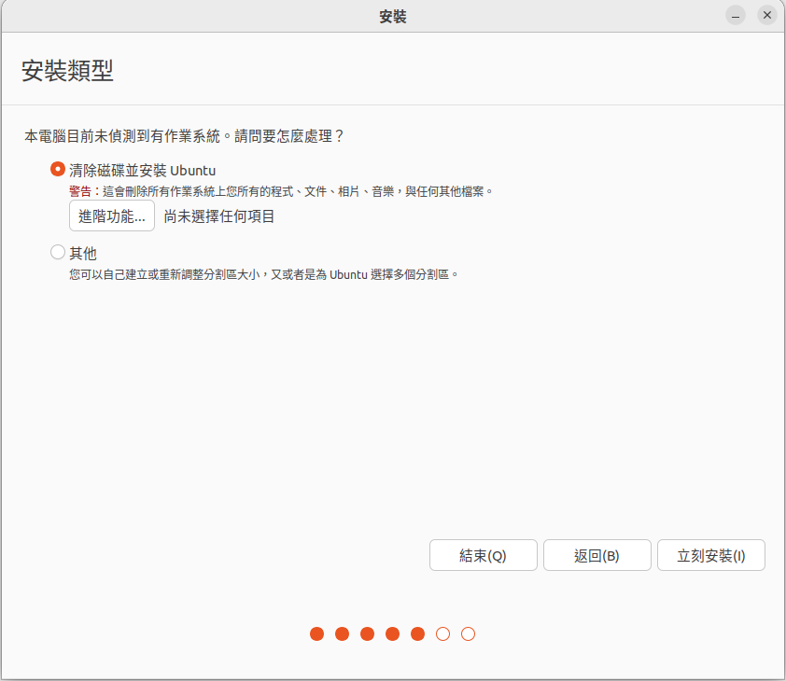
19.上面為預設後下方點選立刻安裝

Slide 21
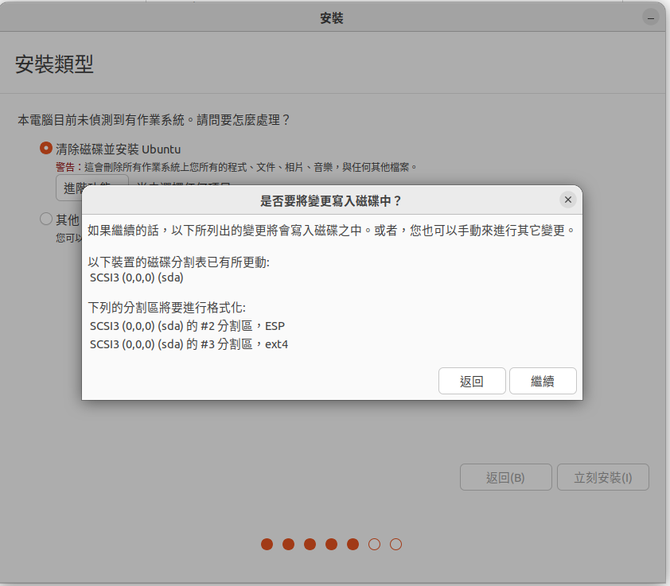
20.點選繼續

Slide 22
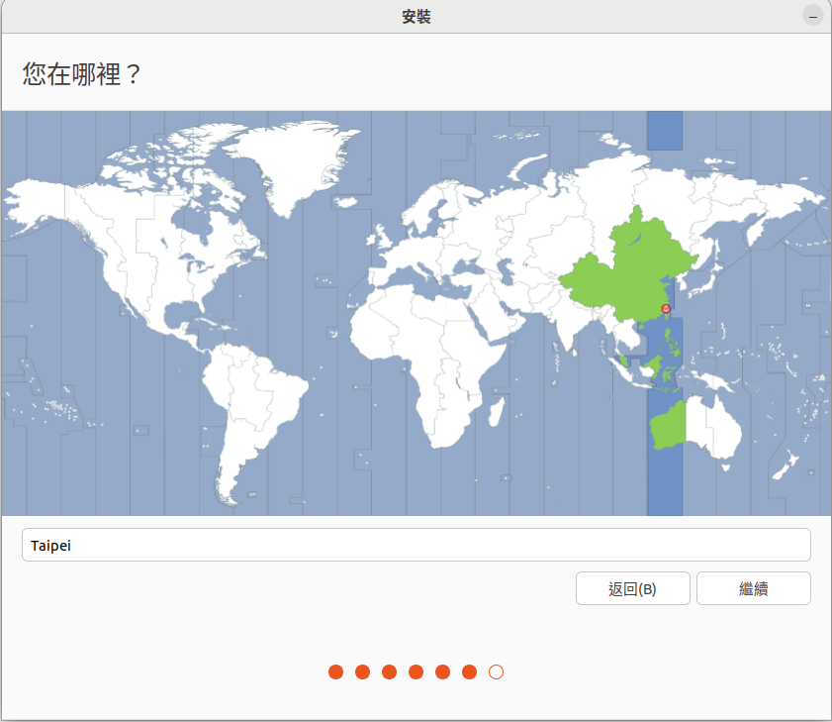
21.選擇使用者所在的地區(Taipei)

Slide 23
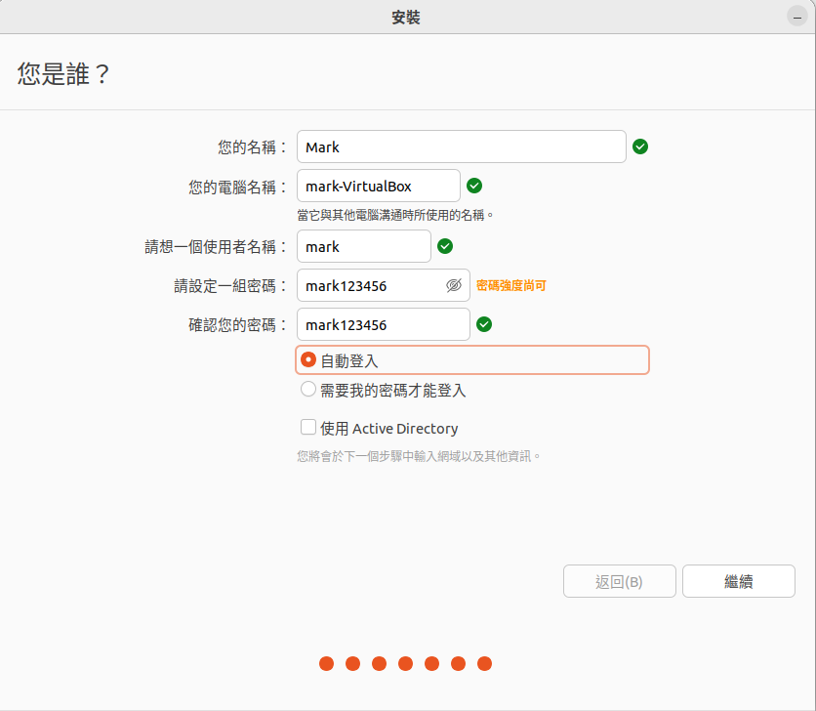
22.建立虛擬機的使用者相關資料完成後點選繼續

Slide 24
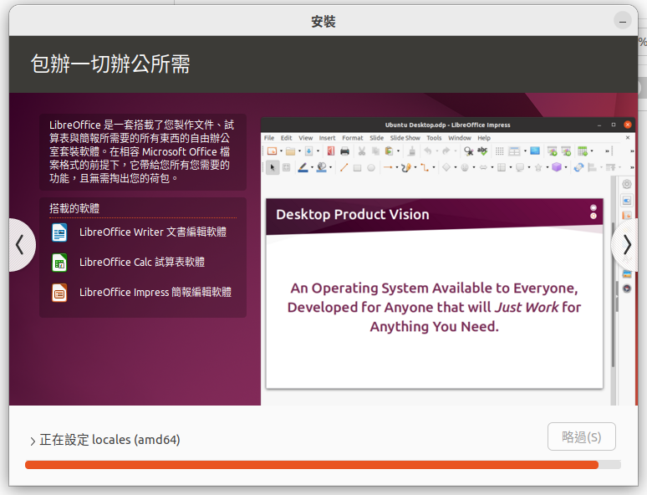
23.等待安裝

Slide 25
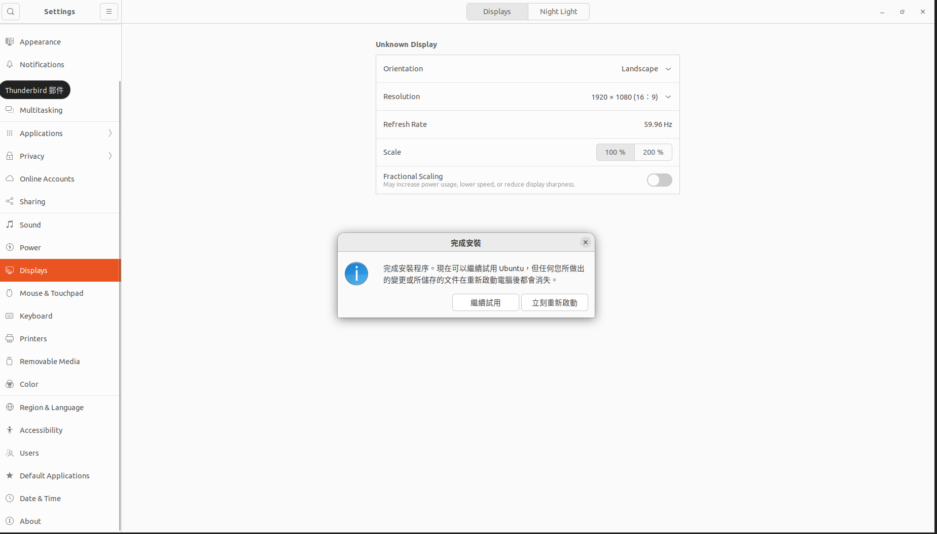
24.完成安裝

Slide 26
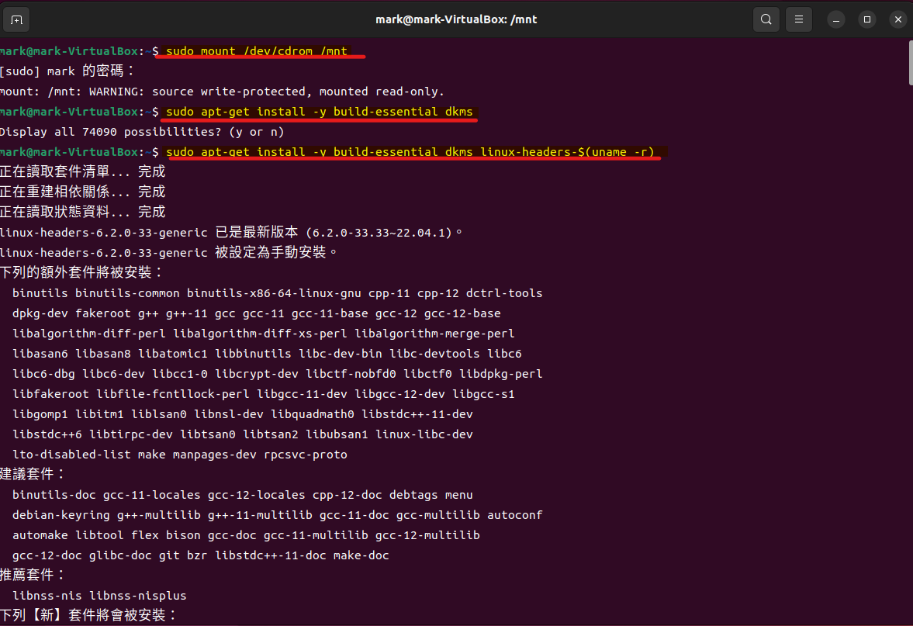
安裝Guest Additions掛載光碟
#輸⼊以下指令掛載光碟
$sudo apt-get install -y
build-essential dkms linuxheaders-$(uname -r)
$sudo ./VBoxLinuxAdditio
ns.run

Slide 27
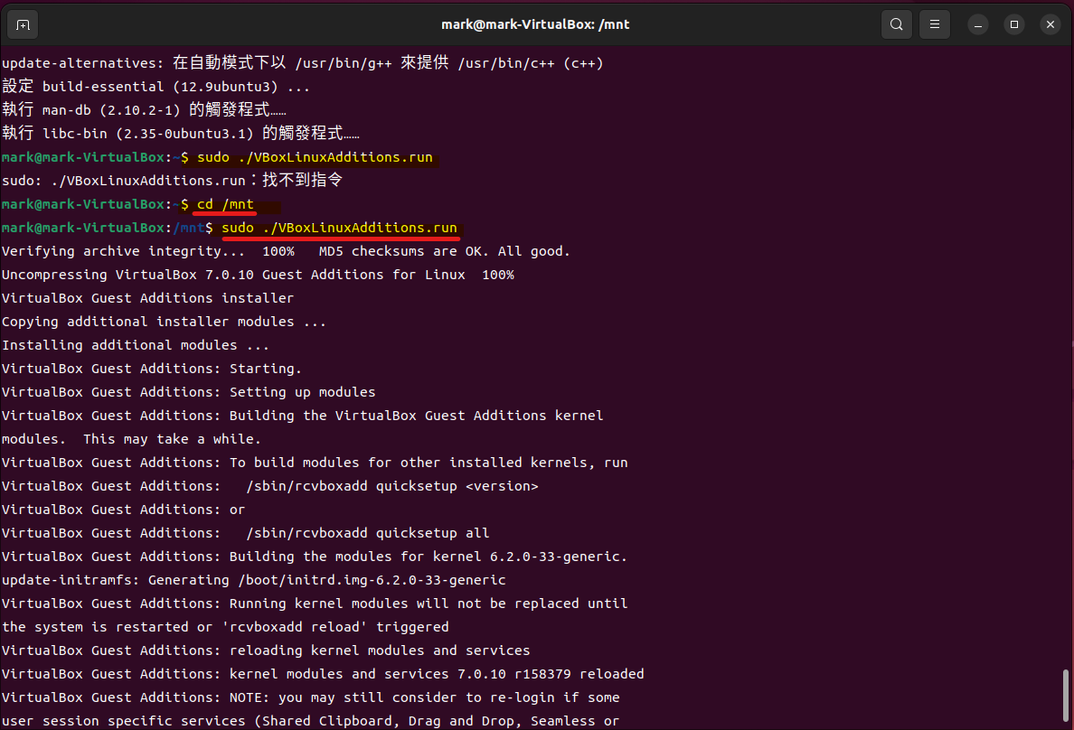
#成功的話，會在 /mnt 資
料夾底下看到很多
VirtualBox 的檔案
• cd mnt
• $sudo ./VBoxLinuxAdd
itions.run
•最後重開機⼀下，讓
Guest Additions ⽣效
*順序錯亂會導致指令無法執行

Slide 28
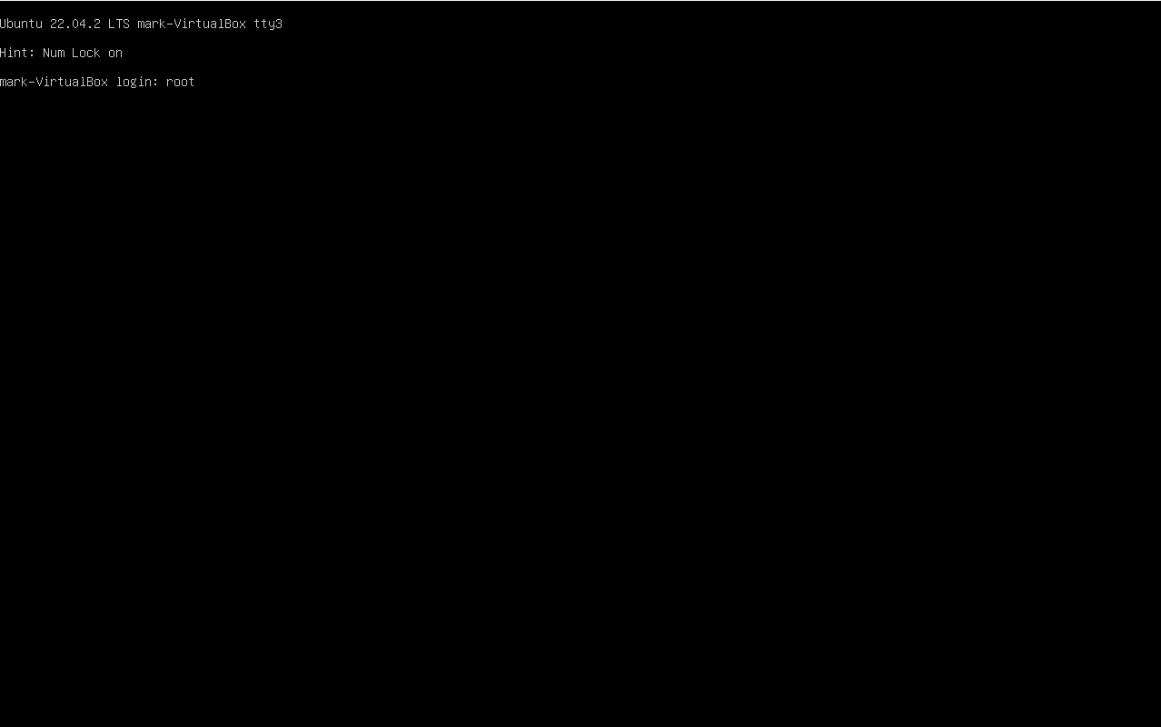
修復Terminal無法開啟
•CTRL+ALT+F3
•root(mark)

Slide 29
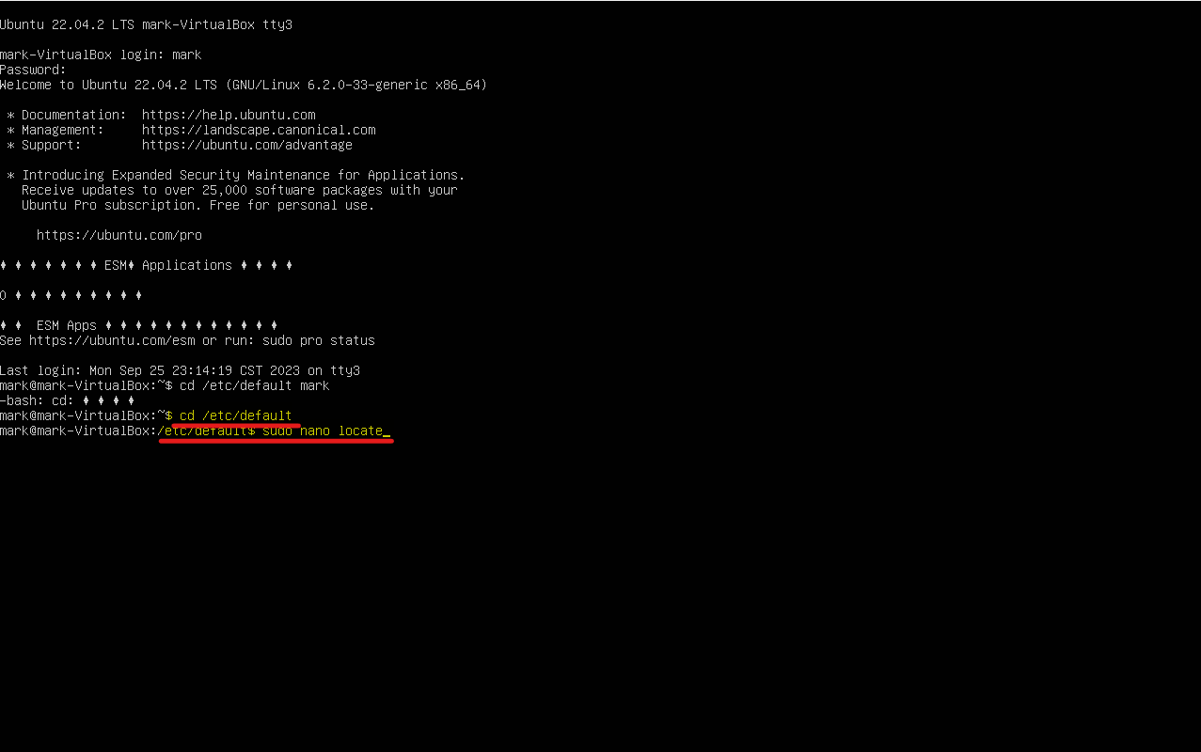
修復Terminal無法開啟
cd /etc/default root
•sudo nano locate

Slide 30
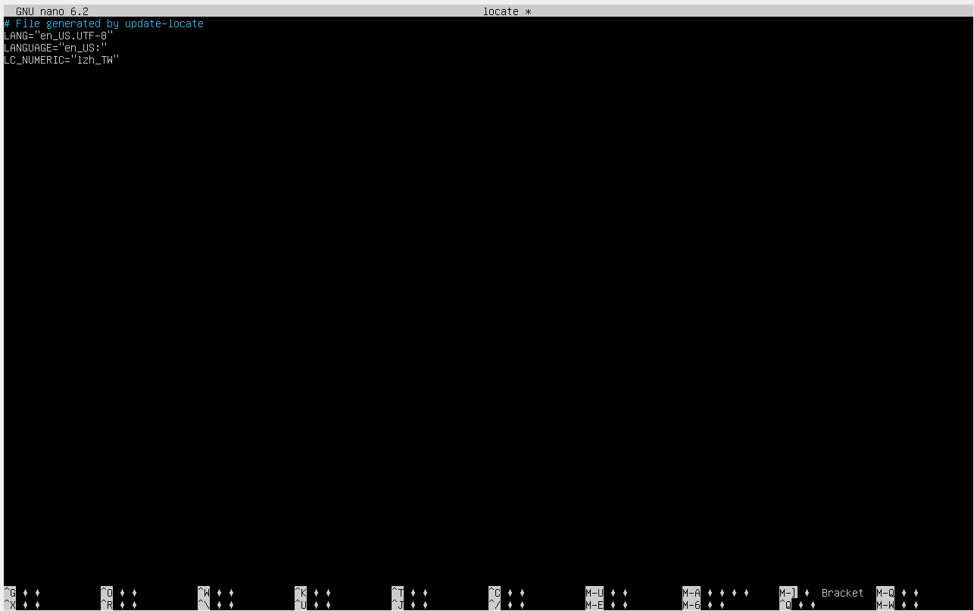
修復Terminal無法開啟
把文件中的"en_US"改成
"en_US.UTF-8
•保存退出(Ctrl+o)+(Ctrl+x)

Slide 31
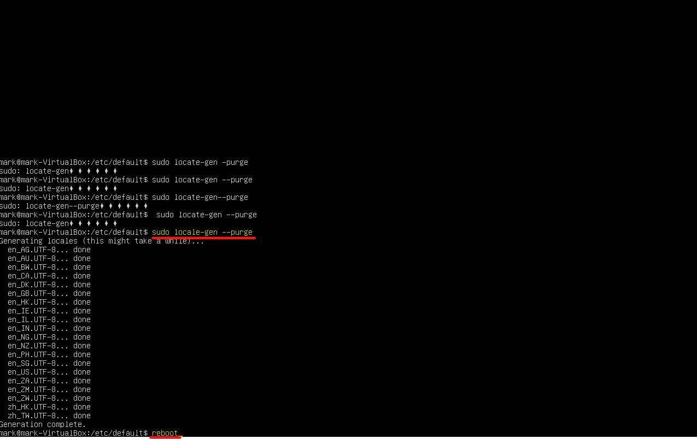
修復Terminal無法開啟
•sudo locale-gen –purge
•reboot
•重啟虛擬機

Slide 32
Suricata安裝
# 主要環境 Ubuntu 22.04 LTS
# 透過apt套件管理工具進行安裝
# 更新並新增套件庫
$ sudo apt install software-properties-common
$ sudo add-apt-repository ppa:oisf/suricata-stable
$ sudo apt update

Slide 33
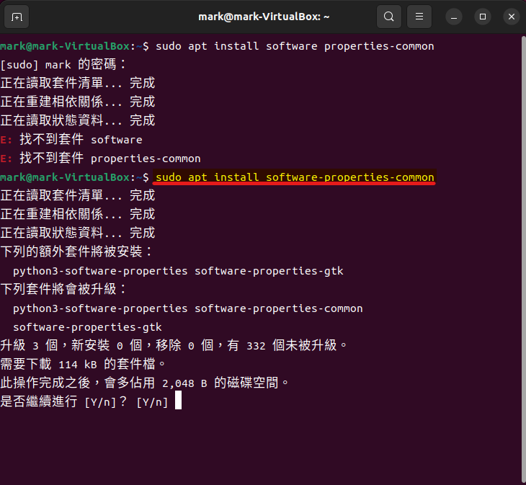
• sudo apt install software-properties-common
#方便整理套件來源的功能

Slide 34
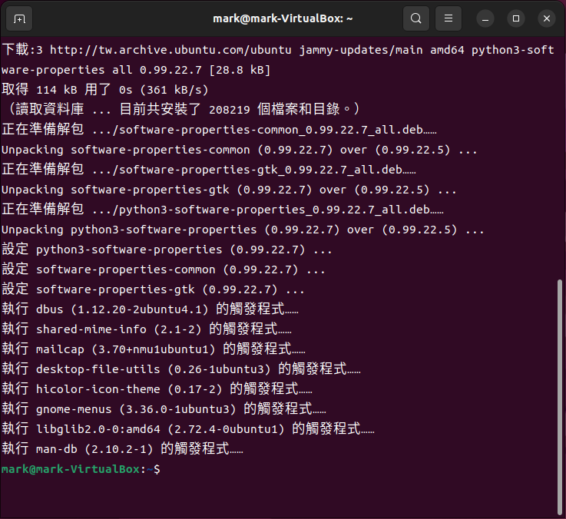

Slide 35
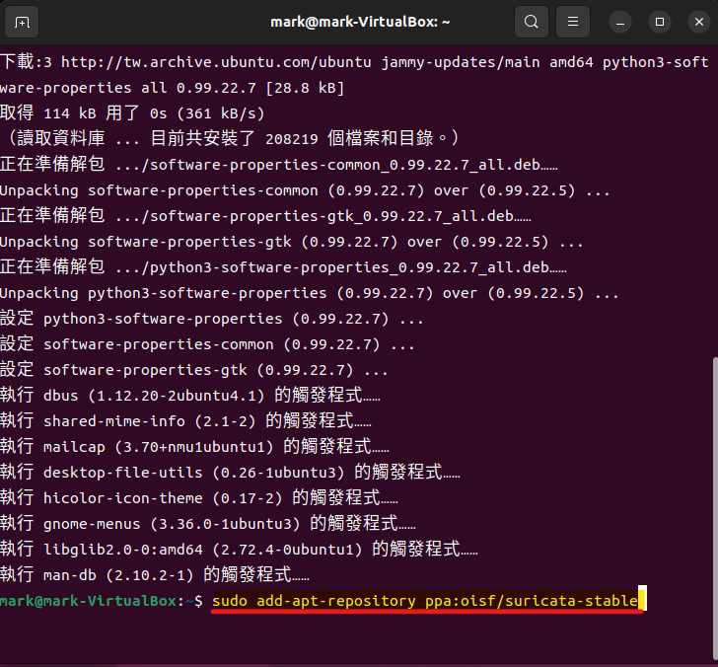
• sudo add-apt-repository
ppa:oisf/suricata-stable

Slide 36
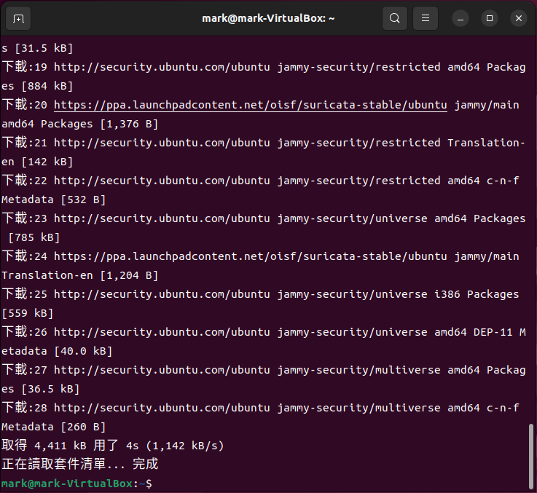

Slide 37
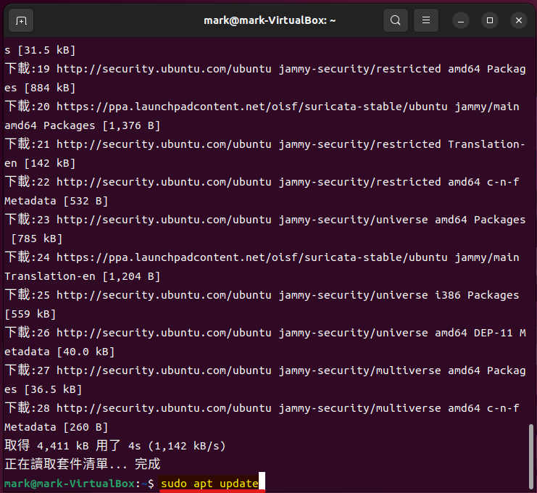
• sudo apt update

Slide 38
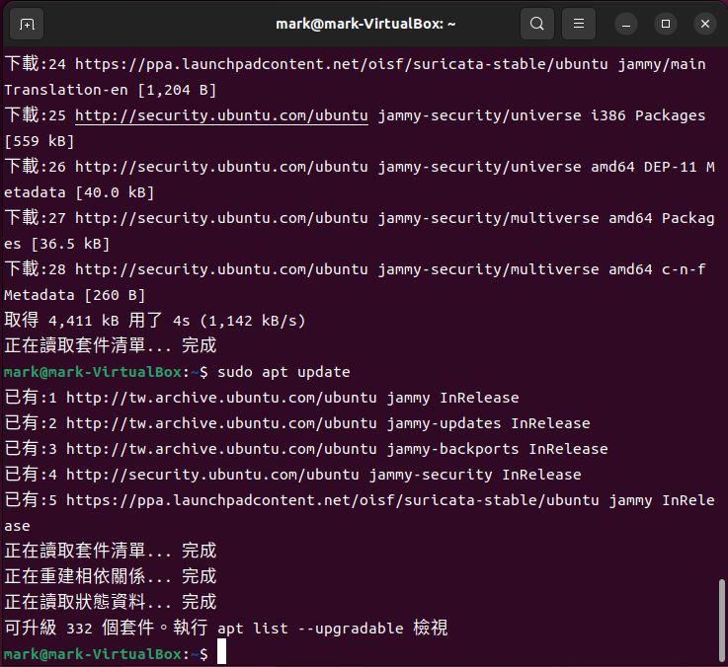

Slide 39
Suricata安裝
# 安裝 Suricata
$ sudo apt install suricata
# 安裝 json 解析工具
$ sudo apt install jq
# 檢查 Suricata 安裝結果
$ sudo suricata –build-info
# 檢視 Suricata 服務狀態
$ sudo systemctl status suricata.service

Slide 40
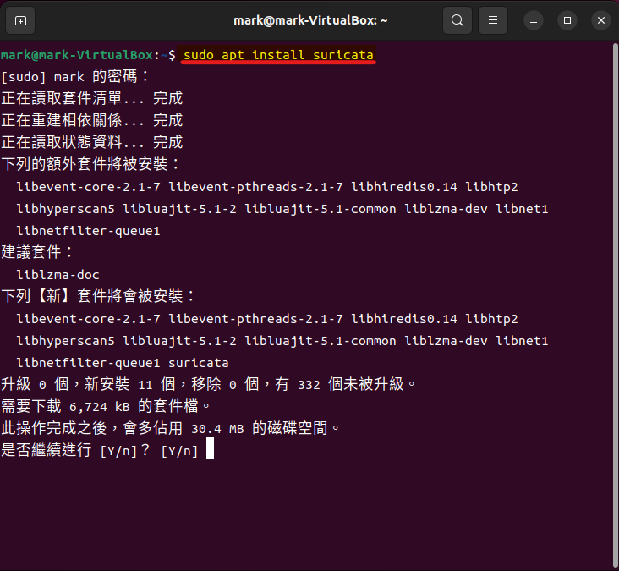
# 安裝 Suricata
•sudo apt install suricata
•Y

Slide 41
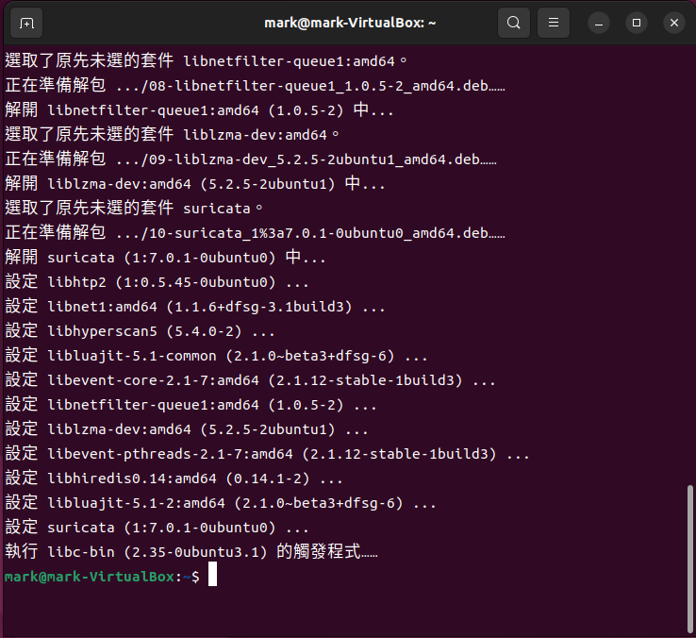

Slide 42
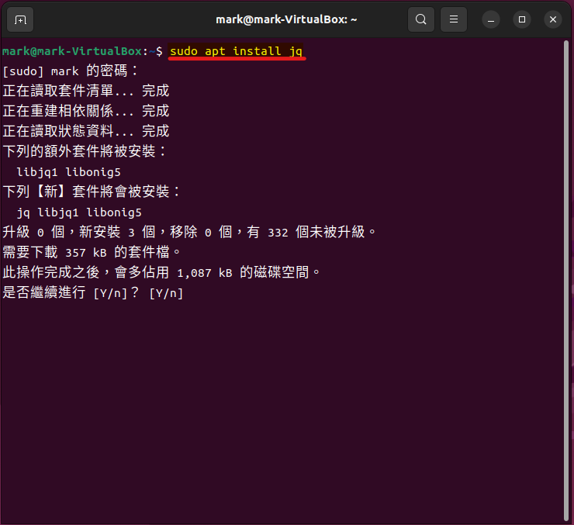
# 安裝 json 解析工具
• sudo apt install jq
•Y

Slide 43
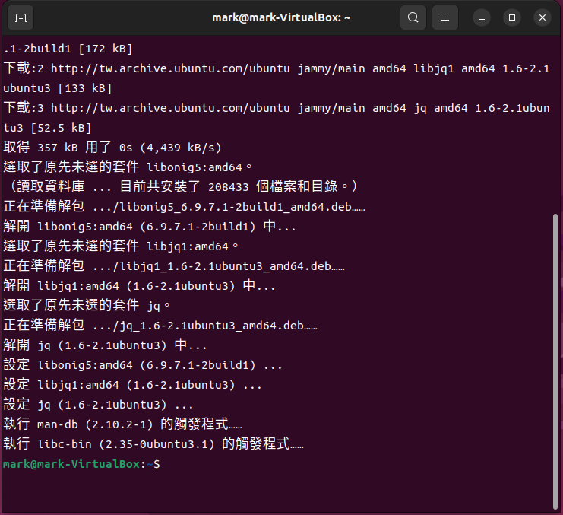

Slide 44
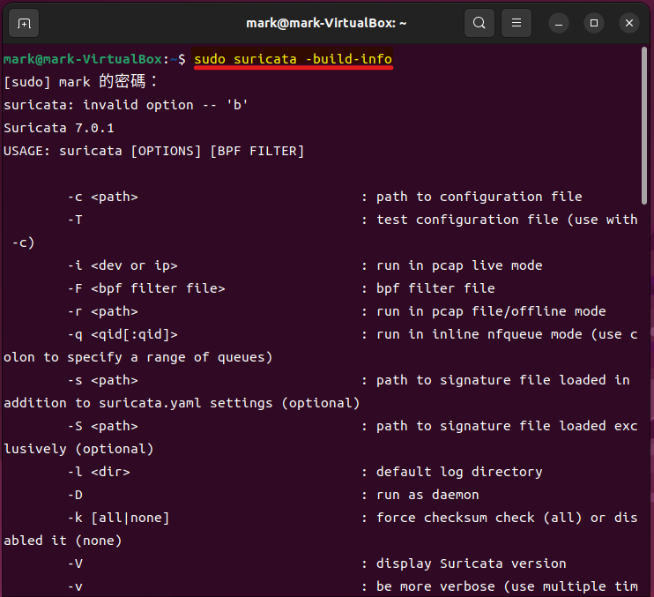
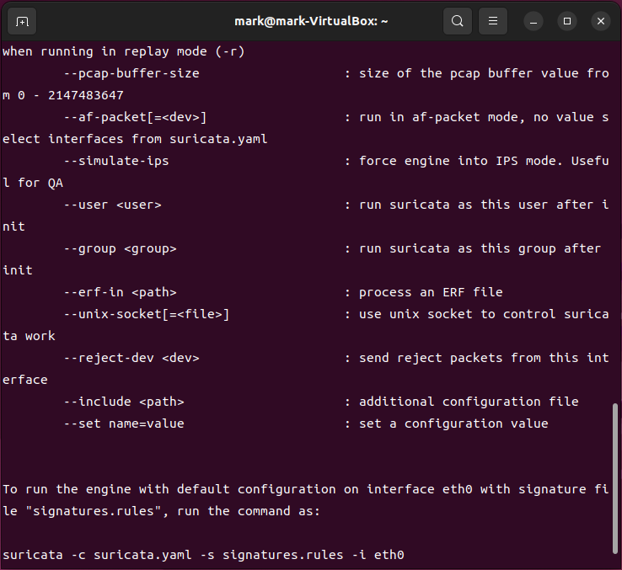
#檢查 Suricata 安裝結果
•sudo suricata –build-info

Slide 45
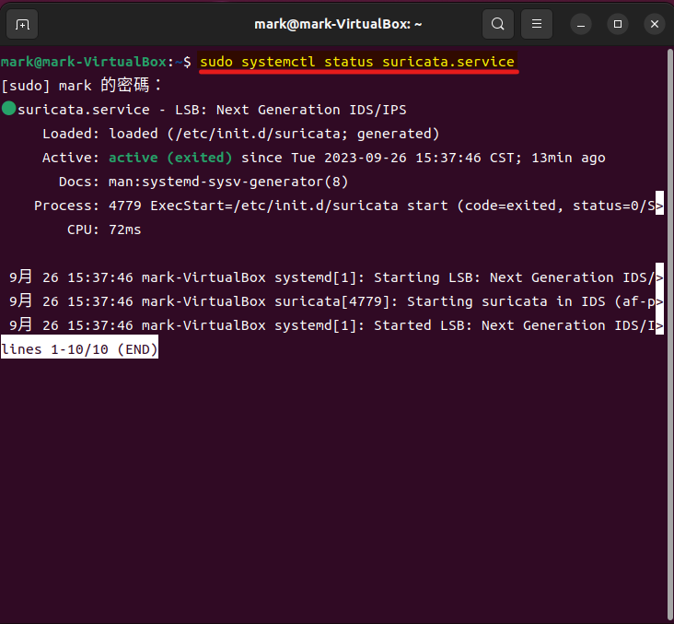
# 檢視 Suricata 服務狀態
•sudo systemctl status
suricata.service

Slide 46
Suricata相關檔案及目錄
# log
$ cd /var/log/suricata/
$ ls
#fast.log 告警
#eve.json 事件
# rules
$ cd /etc/suricata/rules
$ ls
# config
$ cd /etc/suricata/
$ ls
#/etc/suricata/suricata.yaml

Slide 47
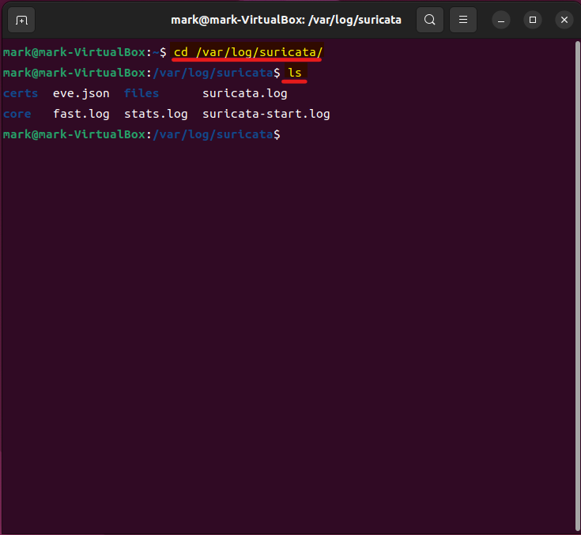
# log
cd /var/log/suricata/
fast.log #告警
eve.json #事件

Slide 48
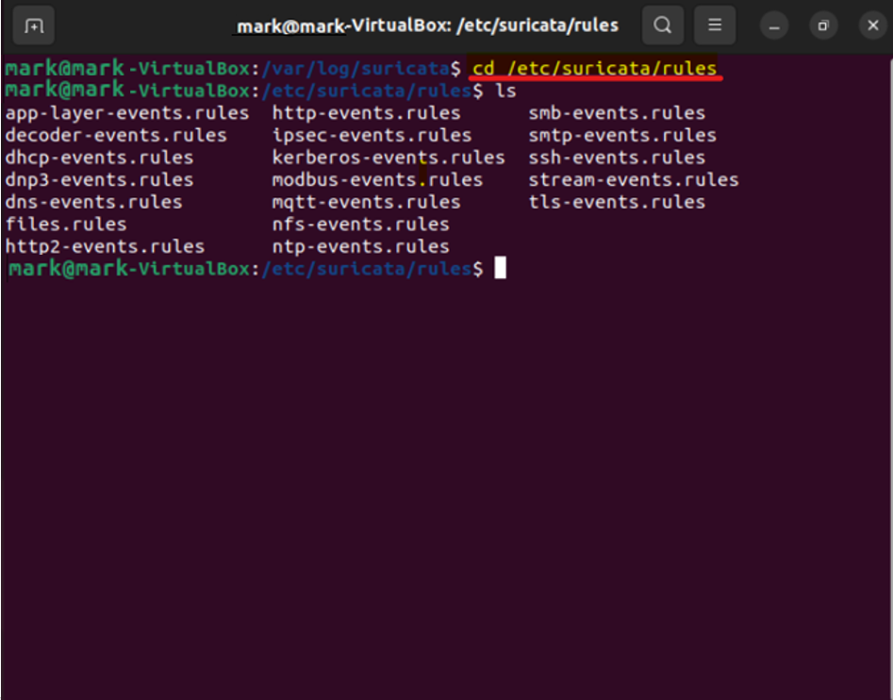
# rules
cd /etc/suricata/rules

Slide 49
Suricata規則更新
# 規則更新
$ sudo suricata-update

Slide 50
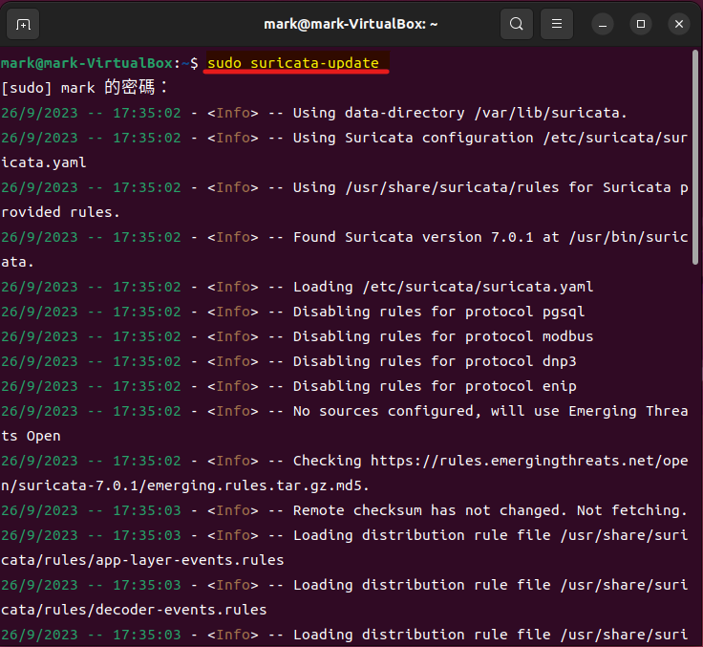
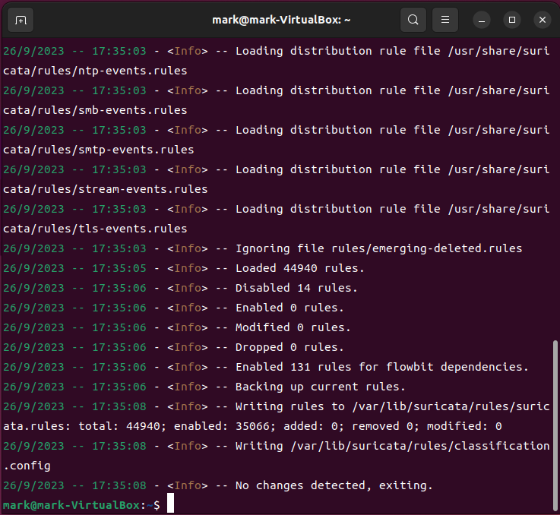
# 規則更新
$ cd /etc/suricata
$ sudo suricata-update

Slide 51
Suricata新增規則集
# 取得最新規則索引
$ sudo suricata-update update-sources
# 查看可用的規則集
$ sudo suricata-update list-sources
# 新增規則集
$ sudo suricata-update enable-source oisf/trafficid
$ sudo suricata-update
# 重新啟用 Suricata 加載規則
$ sudo systemctl restart suricata.service

Slide 52
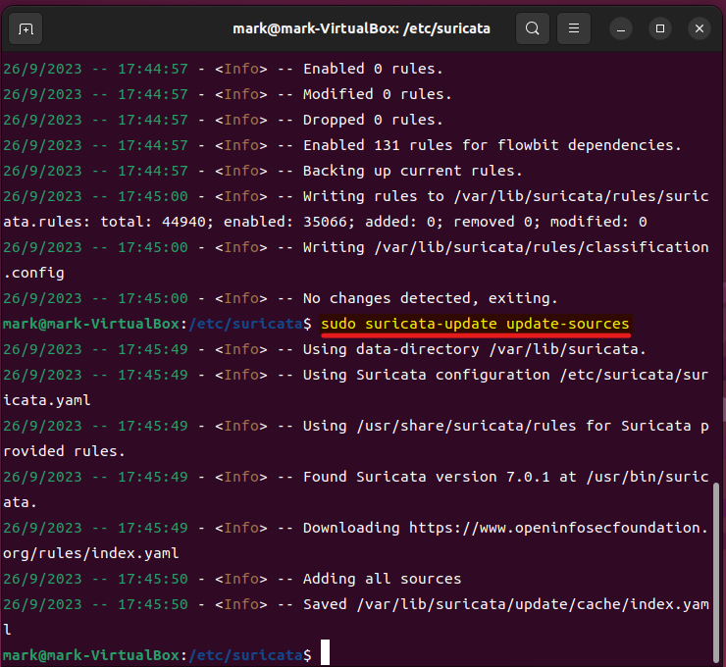
# 取得最新規則索引
$ sudo suricata-update
update-sources

Slide 53
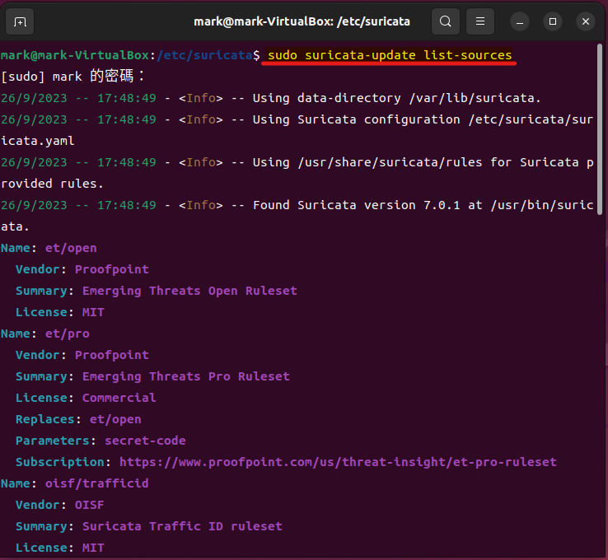
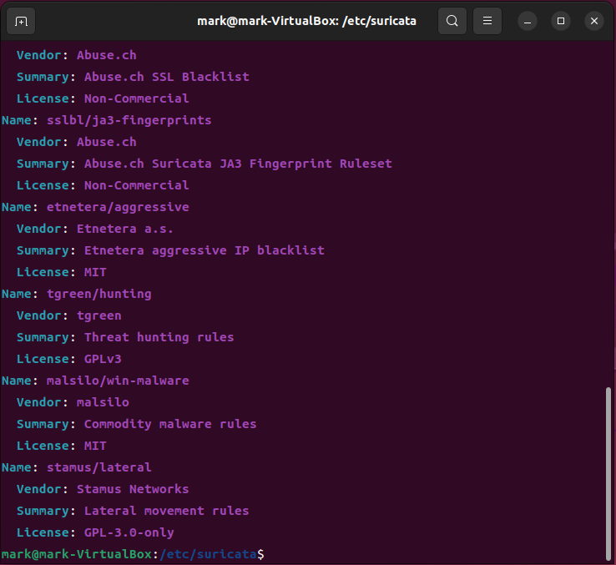
# 查看可用的規則集
$ sudo suricata-update
list-sources

Slide 54


# 新增規則集
$ sudo suricata-update
enable-source
oisf/trafficid
$ sudo suricata-update

Slide 55

# 重新啟用 Suricata 加載規則
$ sudo systemctl restart
suricata.service

Slide 56
Suricata調整設定
# 找出網路卡id及ip
$ ip add
# 進入/etc/suricata/ 編輯Suricata設定檔
$ sudo nano suricata.yaml
# 找到 HOME_NET 並將ip改為目前網卡取得的ip
# 找到所有interface: eth0 並將網卡id改為目前id
# 重新啟用 Suricata 生效
$ sudo systemctl restart suricata.service

Slide 57

# 找出網路卡id及ip
$ ip addr
enp0s3

Slide 58

# 進入/etc/suricata/ 編輯
Suricata設定檔
$ sudo nano suricata.yaml
# 找到 HOME_NET 並將ip
改為目前網卡取得的ip
# 找到所有interface: eth0
並將網卡id改為目前id

Slide 59


Slide 60


Slide 61


Slide 62


Slide 63


我們可以看到有段IP範圍
考慮到我們的IP只有一個網段要處理所以要改成

Slide 64


•紀錄檔案
我們往下看可以看到紀錄檔的位置

Slide 65


接著是紀錄檔案的頻率

Slide 66


紀錄檔案的檔案名稱

Slide 67



更改af-packet的網路界面
我們剛剛說到我們的網路界面是enp1s0 所以接著我們要更改af-packet的界面
af-packet是啥呢？是linux的核心功能，
類似接收來自網路的數據包的界面。
原本是:
改成是:

Slide 68


底下pcap也順便改成

Slide 69

# 重新啟用 Suricata 生效
$ sudo systemctl restart
suricata.service

Slide 70
新增自訂規則
# 進入/etc/suricata/rules
$ cd /etc/suricata/rules
#sudo nano rule-學號.rules
$ sudo nano rule-0001.rules
# 新增一筆規則
alert http any any -> any 80 (content: "test"; sid: 12345678; rev:1;)
# 新增自訂規則檔到設定檔
# 找到 rule-files:
# 並在下方 - suricata.rules 加入自訂的規則檔路徑
# ex. - /etc/suricata/rules/rule-學號.rules
# 重新載入規則
$ sudo suricatasc -c reload-rules

Slide 71

# 進入/etc/suricata/rules
$ sudo nano rule-410580066.rules

Slide 72

# 新增一筆規則
alert http any any ->
any 80 (content: "test";
sid: 12345678; rev:1;)

Slide 73

• cd /etc/suricata/
•sudo nano suricata.yaml

Slide 74


# 新增自訂規則檔到設
定檔
# 找到 rule-files:
# 並在下方 -
suricata.rules 加入自
訂的規則檔路徑
# ex. -
/etc/suricata/rules/r
ule-410580066.rules

Slide 75
測試規則是否生效
# 將事件檔案輸出在畫面上
$ tail -f /var/log/suricata/eve.json | jq "."
# 透過curl測試,一個觸發警報
$sudo apt install curl
$ curl http://www.google.com.tw:80/
$sudo cat /var/log/suricata/eve.json | grep “google”

Slide 76

#將事件檔案輸出在畫面上
$tail -f /var/log/suricata/eve.json | jq “.”

Slide 77

# 透過curl測試,一個觸發警報
$sudo apt install cur

Slide 78

• curl http://www.google.com.tw:80/

Slide 79


• sudo cat /var/log/suricata/eve.json | grep “google”

Slide 80
規則撰寫說明
alert http any any -> any 80 (content: "test"; sid: 12345678; rev:1;)
規則標頭
規則選項
https://suricata.readthedocs.io/en/suricata-6.0.0/rules/intro.html

Slide 81
Next
入侵偵測-NDR規則分析(Suricata)
課程目標：
ELK安裝及使用
Kibana視覺化分析

